Slide 1
Брошь «Колосок»
МАСТЕР-КЛАСС
в технике
«КАНЗАШИ»

Slide 2
Оборудование и раздаточный материал: технологическая карта, образец, ленты шириной 4 см, ножницы, пинцет, свеча, спички или зажигалка, клей.
МАСТЕР-КЛАСС
в технике
«КАНЗАШИ»

Slide 3
МАСТЕР-КЛАСС
Во время работы следует помнить о правилах техники безопасности при работе с ножницами, зажигалкой, свечей, клеем и четко их соблюдать.
1.
Из атласных лент вырезаем квадратики 4 х 4 см. 7 зеленых и 7 белых (красных) квадратов.
2.
Квадраты складываем по диагонали 2 раза. Белый (красный) треугольник совмещаем с зеленым и складываем еще раз пополам.
в технике
«КАНЗАШИ»

Slide 4
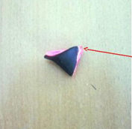
МАСТЕР-КЛАСС
3. Запаиваем острый
конец
в технике
«КАНЗАШИ»

Slide 5
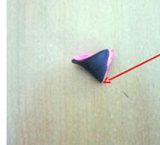
МАСТЕР-КЛАСС
4. Обрезаем уголок
снизу и запаиваем
в технике
«КАНЗАШИ»

Slide 6
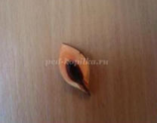
МАСТЕР-КЛАСС
5. С помощью клея приклеиваем лепестки друг к другу в виде елочки
в технике
«КАНЗАШИ»

Slide 7
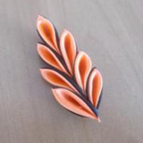
МАСТЕР-КЛАСС
6. С помощью клея приклеиваем веточку к основе с булавкой
в технике
«КАНЗАШИ»

Slide 8
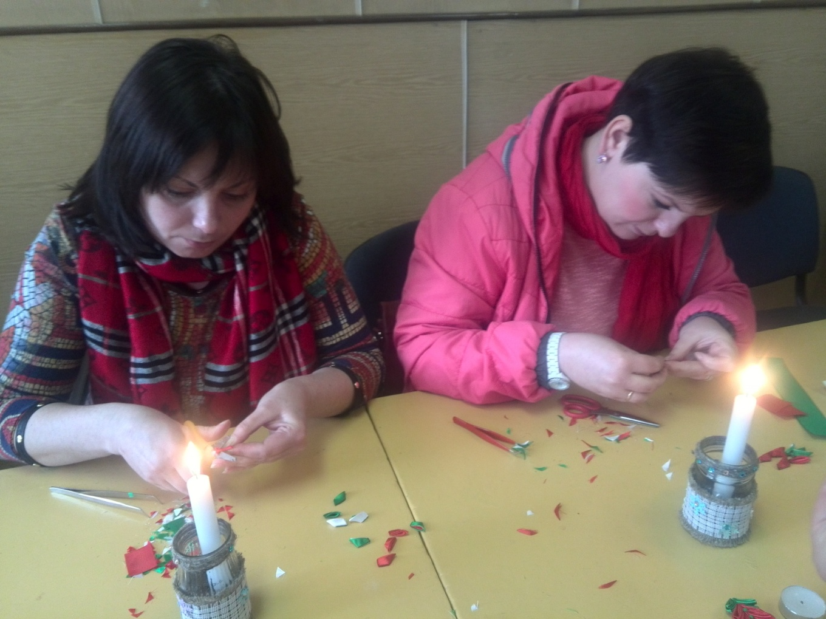
Мастер-класс по изготовлению броши
в технике
«КАНЗАШИ»

